Slide 1
Курсовой проект на тему:Разработка программы учета курсовых работ студентами колледжа.
Выполнил студент группы 304 Полозов В.С.
Руководитель Ларионова Е.А.
МОСКВА 2020

Slide 2
Задачи проекта
Подробное изучение функциональных возможностей WPF,
Изучение LINQ запросов,
Изучение Entity Framework,
Создание функций для работы с данными внутри приложения,
Проектирование интерфейса программы,
Проектирование архитектуры и логики приложения.

Slide 3
Архитектура информационной системы
1 звено 2 звено 3 звено
Запрос SQL
Ответ Rs
Клиент
Сервер
Приложений
Сервер БД
БД

Slide 4
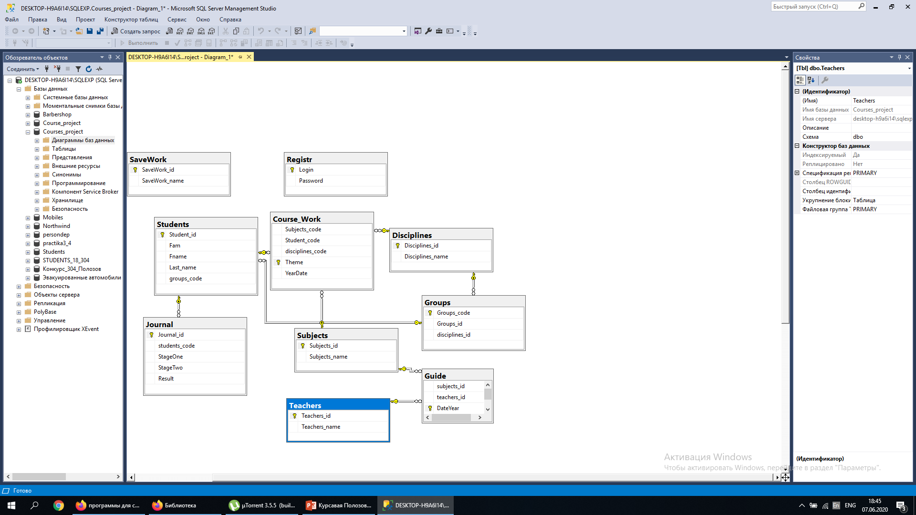
Логическая модель базы данных

Slide 5




Средство разработки

Slide 6
Функции приложения
Управление студентами
Управление преподавателями
Управление темами
Просмотр данных об успеваемости
Поиск информации о студентах.

Slide 7
Заключение
Изучена технология Entity Framework
Изучена технология LINQ
Разработка базы данных
Разработано приложение для учета курсовых работ студентами колледжа
Улучшены навыки владения языком c#

Slide 8
Спасибо за внимание

